Slide 1






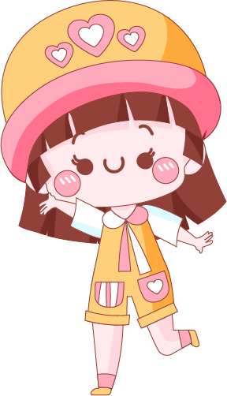







Slide 2


Hi, mình là Mirei!
Các bạn hãy theo chân mình để cùng thực hiện thử thách ngày hôm nay nhé!

Slide 3


AI NHANH HƠN
Mirei!

Slide 4
1 022 x 6 = ?
Đáp án: 6 132
Mirei!

Slide 5
1225 x 3 = ?
Đáp án: 3 675
Mirei!

Slide 6


